Slide 1
Муниципальное бюджетное дошкольное образовательное учреждение
центр развития ребенка
детский сад первой категории №59 «Лакомка»
Предметно –
Развивающая Среда
Группа №6 «Сударушка»

Slide 2
Программа подготовительной группы является частью общей программы воспитания «Детский сад – дом радости» Крылова Н. М., Иванова В. Т. и направлена на содействие амплификации развития и саморазвития ребенка как неповторимой индивидуальности.
Главной задачей воспитания дошкольника являются создания у детей чувства эмоционального комфорта и психологической защищенности. В нашей группе ребенку необходимо чувствовать себя любимым и неповторимым. Поэтому важным является и среда, в которой проходит воспитательный процесс.
В группе предметно-развивающая среда с учетом основных направлений организована так, чтобы каждый ребенок имел возможность заниматься любимым делом в разных видах деятельности (познавательной, игровой, речевой, коммуникативной и др.)

Slide 3
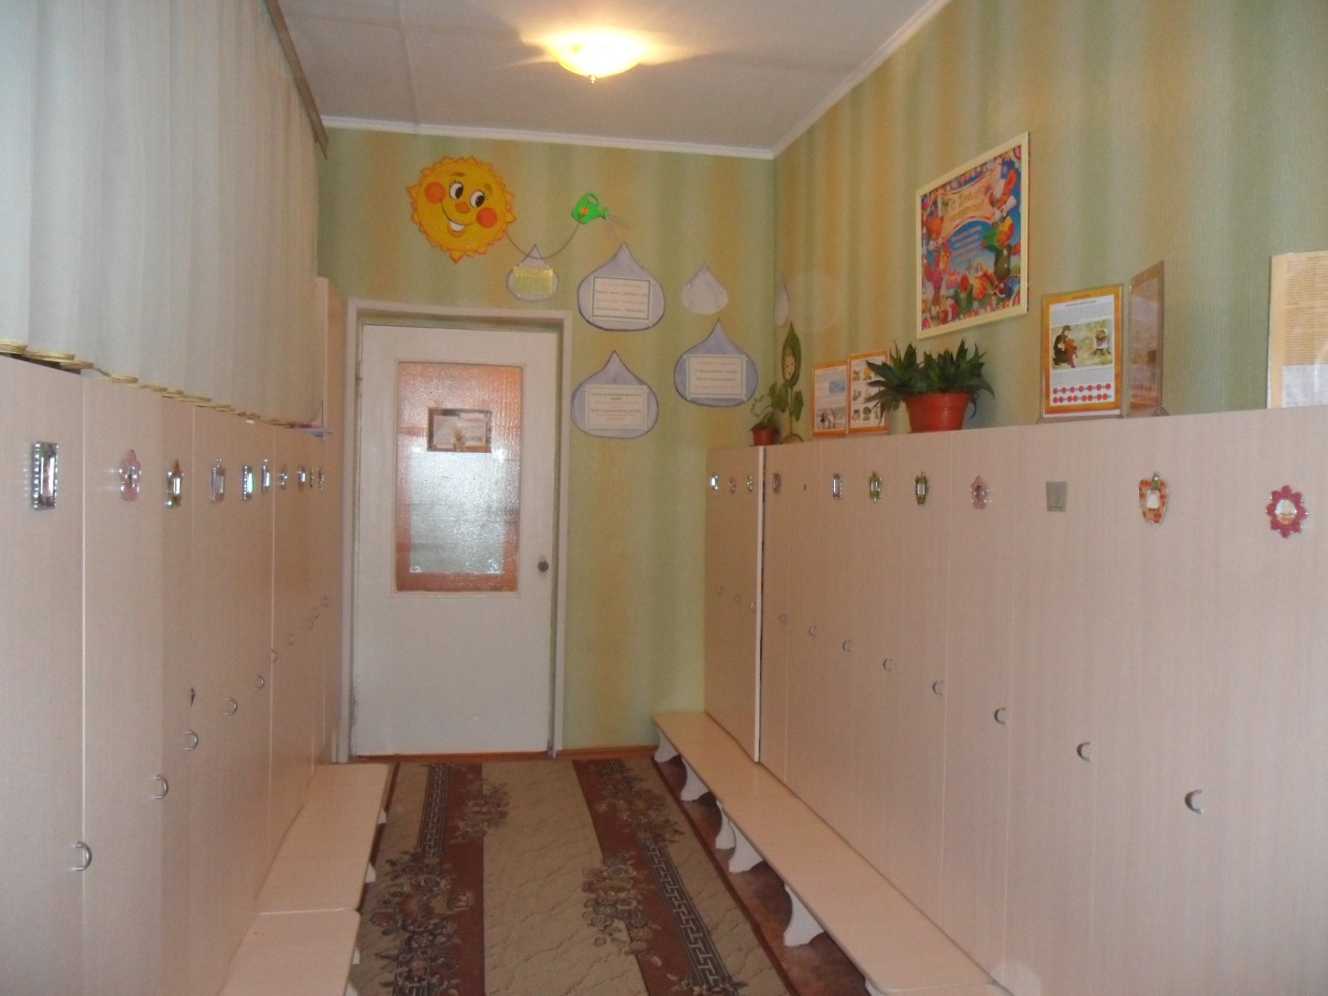
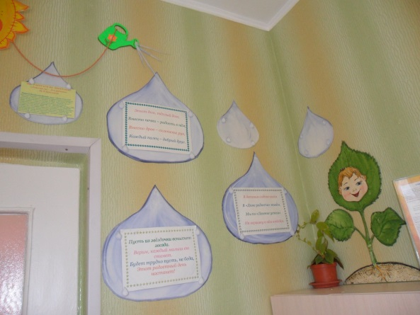
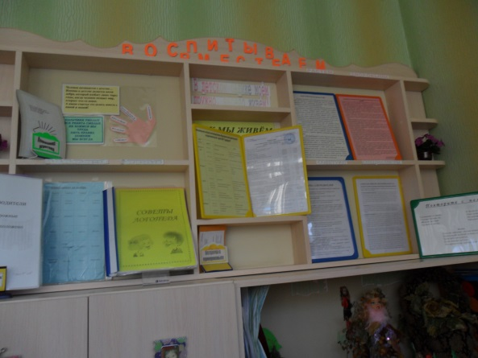
Здесь у нас стоят кабинки,
Внутри порядок – ни пылинки! Залог здоровья – чистота! На каждом шкафчике - картинка! Не раздевалка – красота!

Slide 4
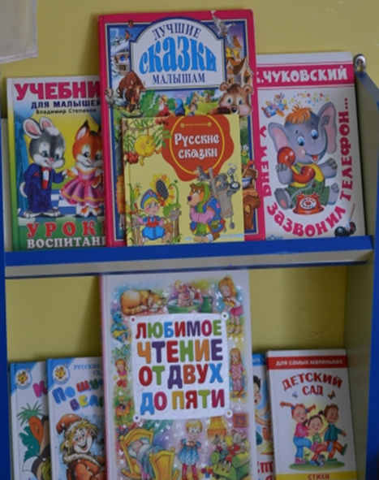
Познавательно – речевое направление представлено образовательными областями «Познание», «Чтение художественной литературы», «Коммуникация».
Что за чудо эти книжки!
Очень любят их детишки!
Регулярно все читают,
Много знаний получают!

Slide 5
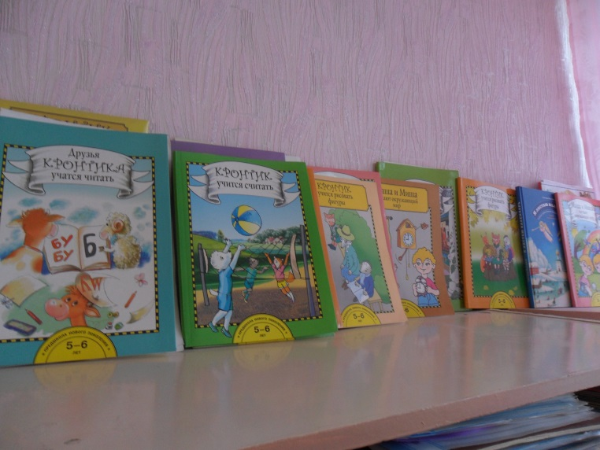
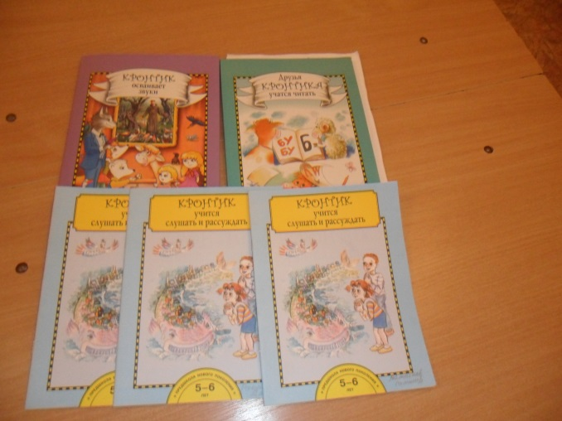
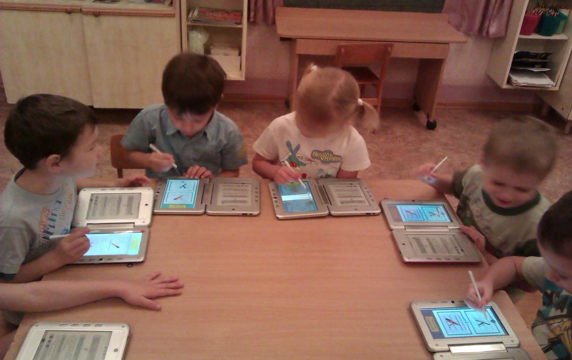
Вместе с «Кронтиком» учимся слушать и рассуждать , осваивать звуки и читать.

Slide 6
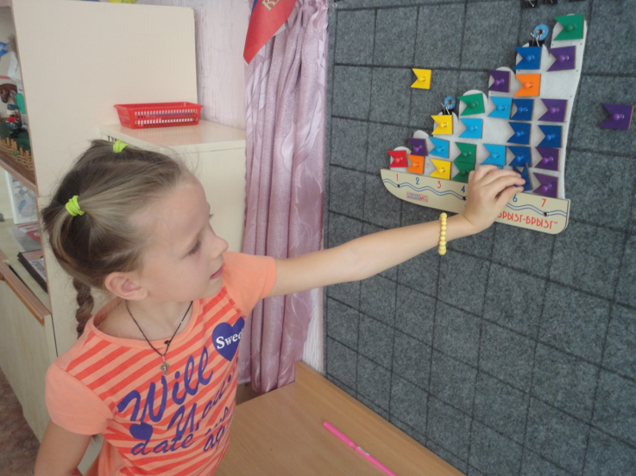
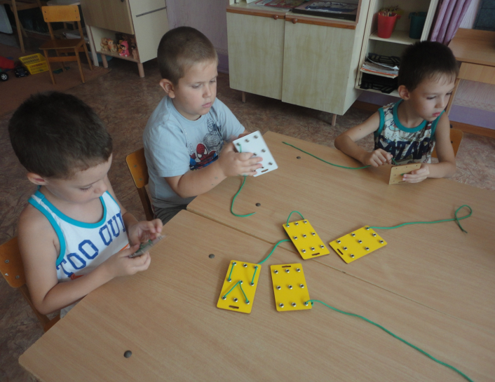
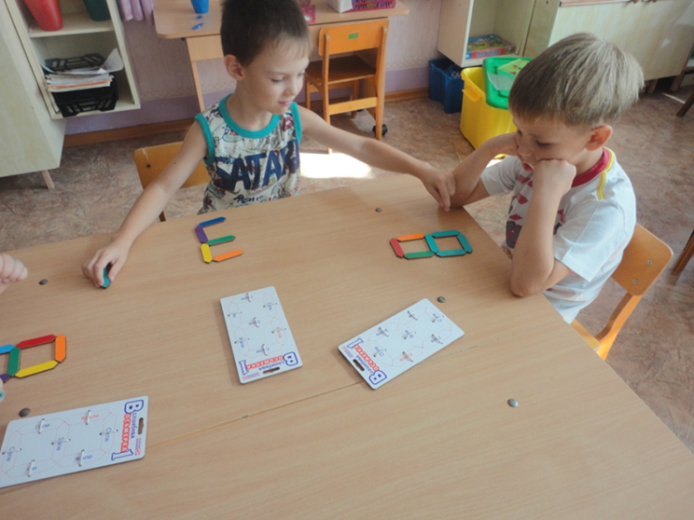
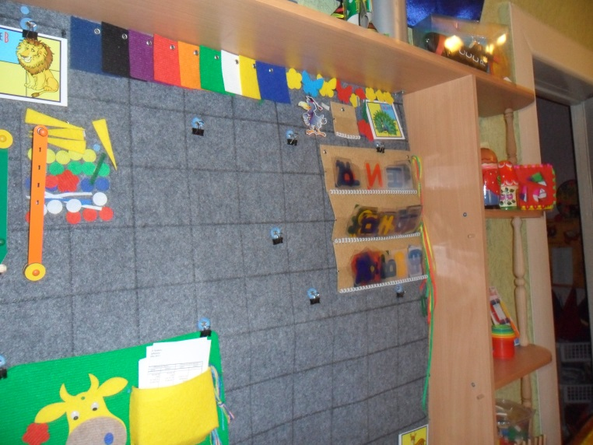
Мы с фигурами знакомы,
Про цифры много узнаём.
И математики законы
Постигать не устаём!
А вот так мы ведем календарь.

Slide 7
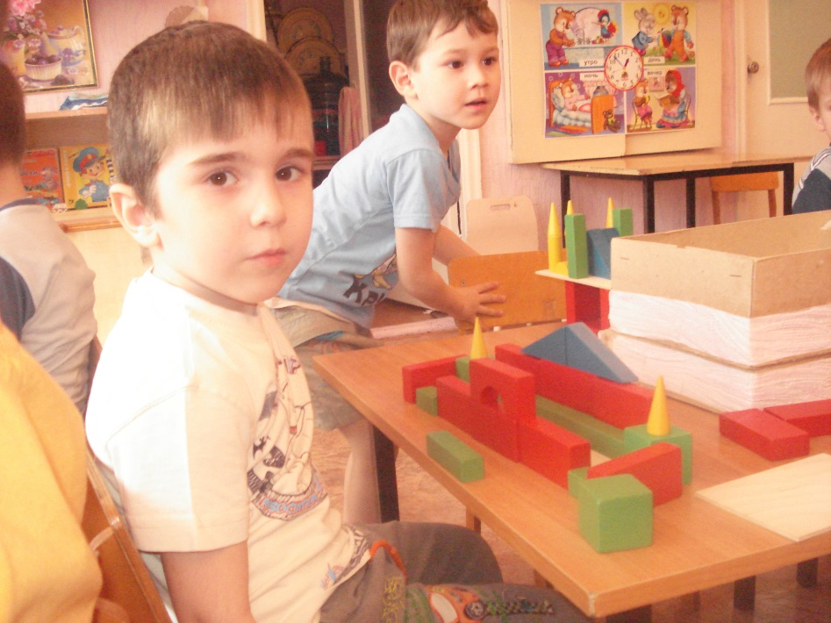
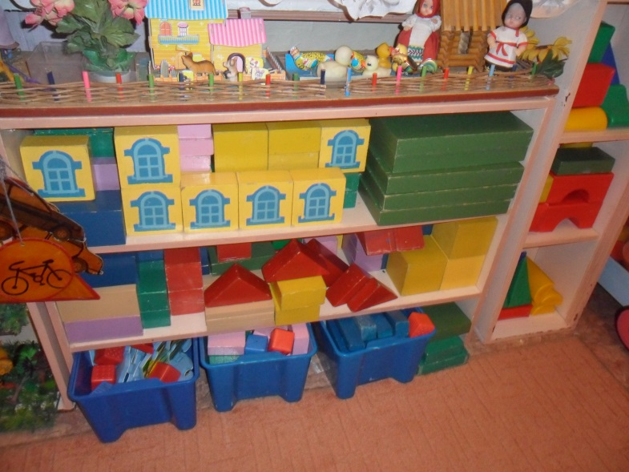
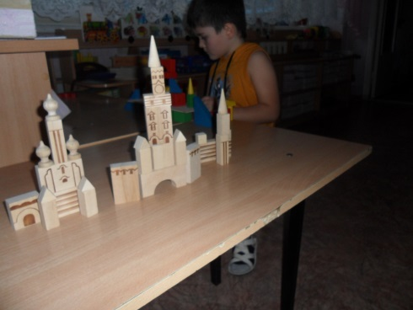
Раз, два, три — сложу детали, Чтоб они машиной стали. Из конструктора такого Что ни сделай — все толково!

Slide 8
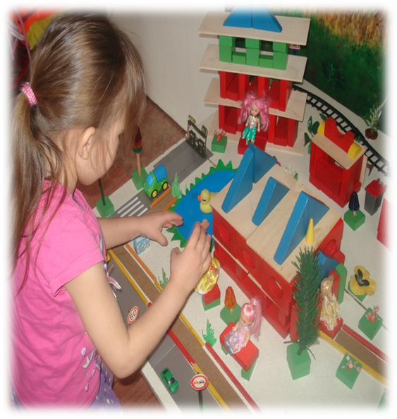

Slide 9
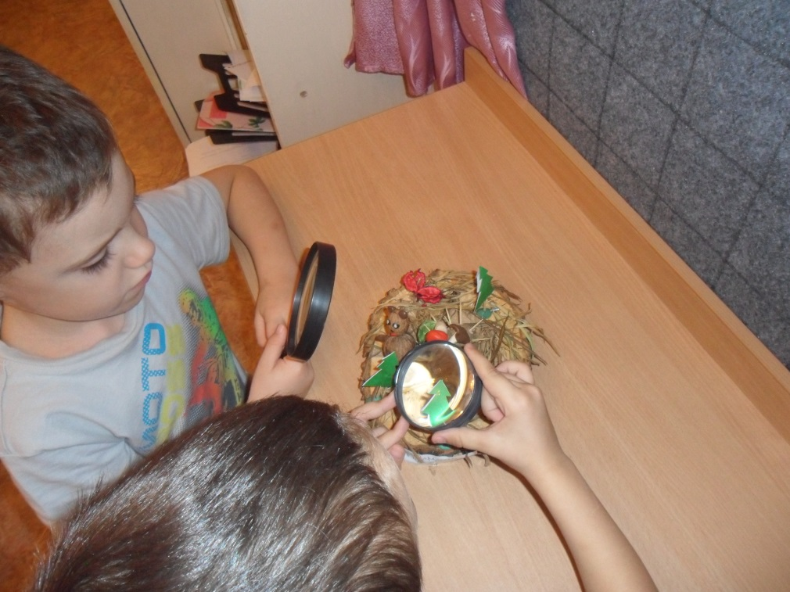
«
Расскажи – и я забуду, покажи – и я запомню, дай попробовать – и я пойму».

Slide 10
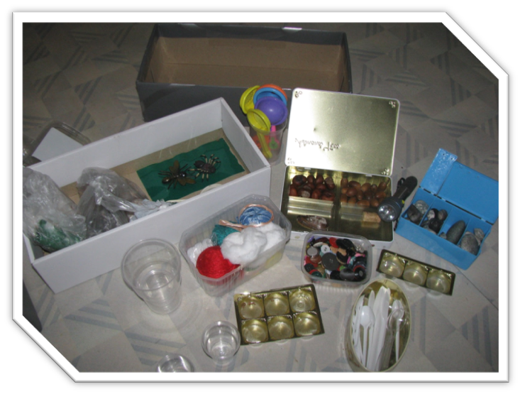
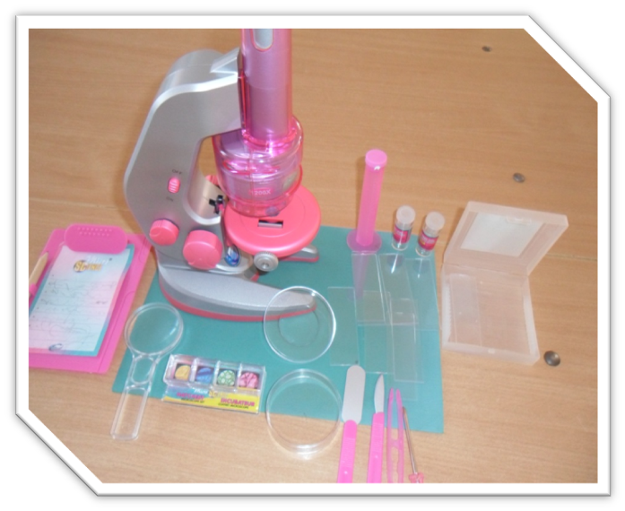

Slide 11
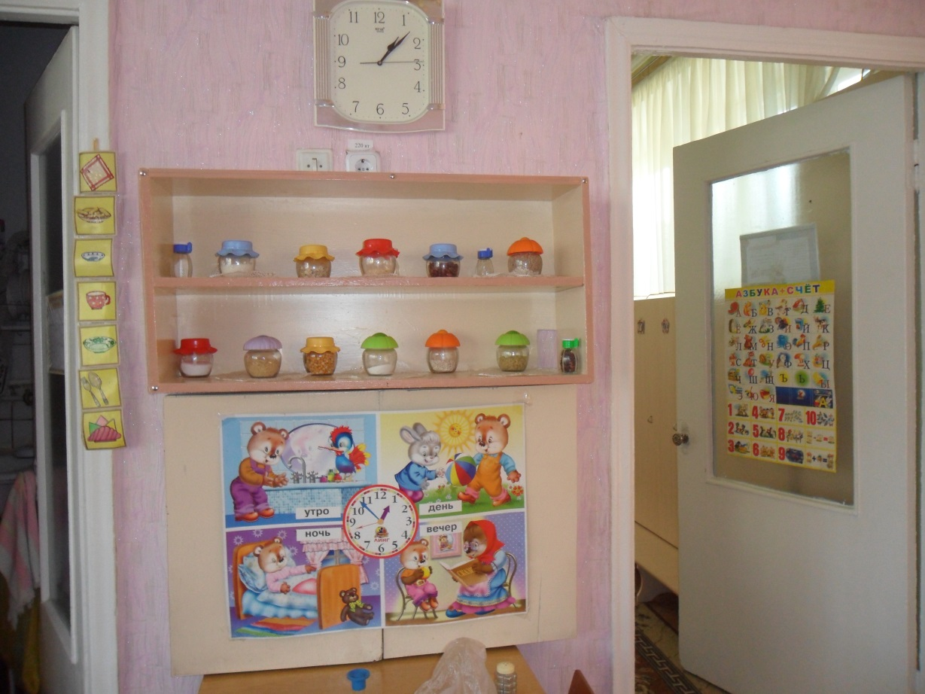
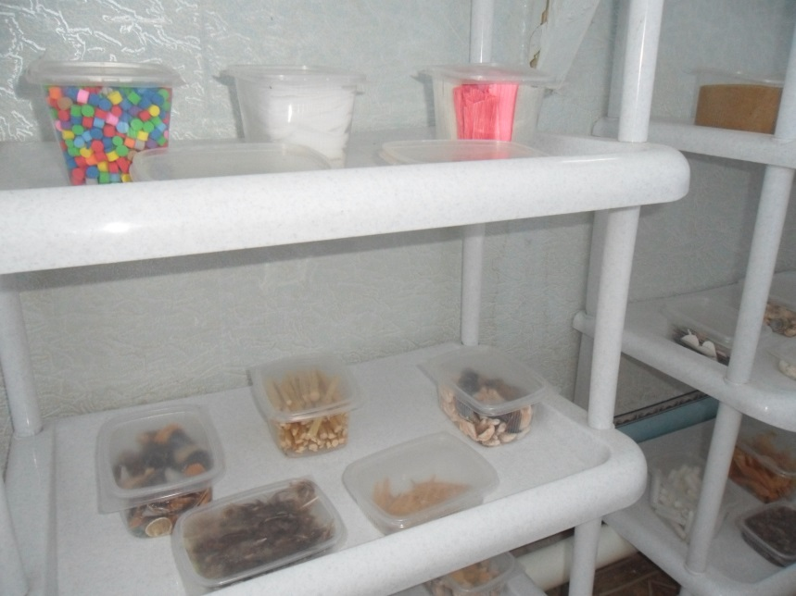
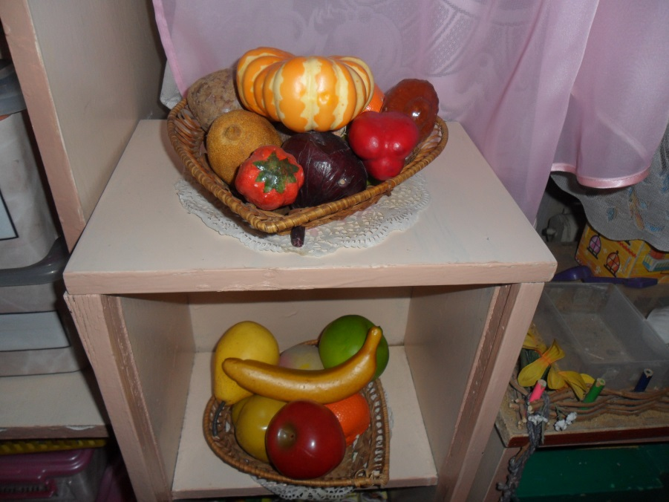
Практико-познавательная деятельность: «Что будет, если я сделаю то или это?»; «Что было бы , если бы?...»

Slide 12
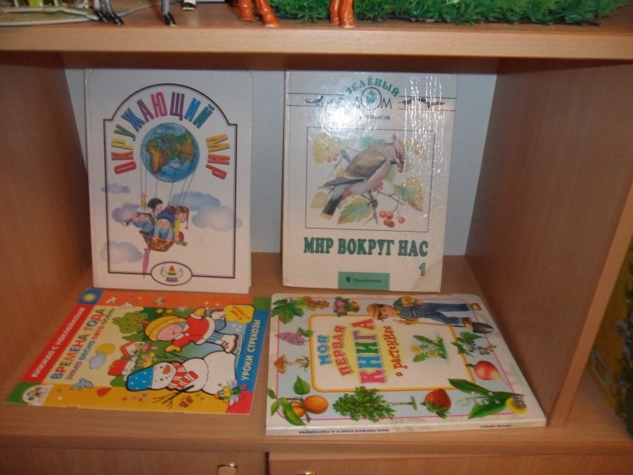
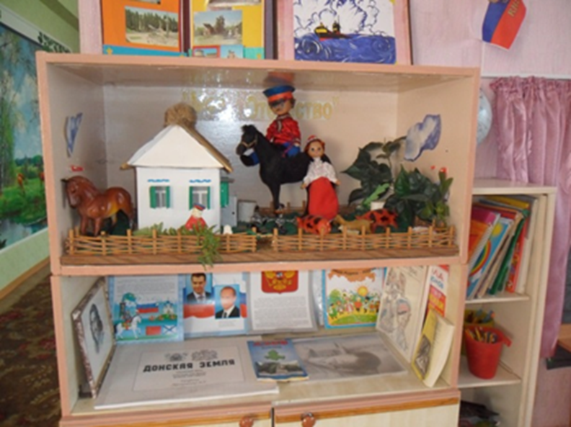
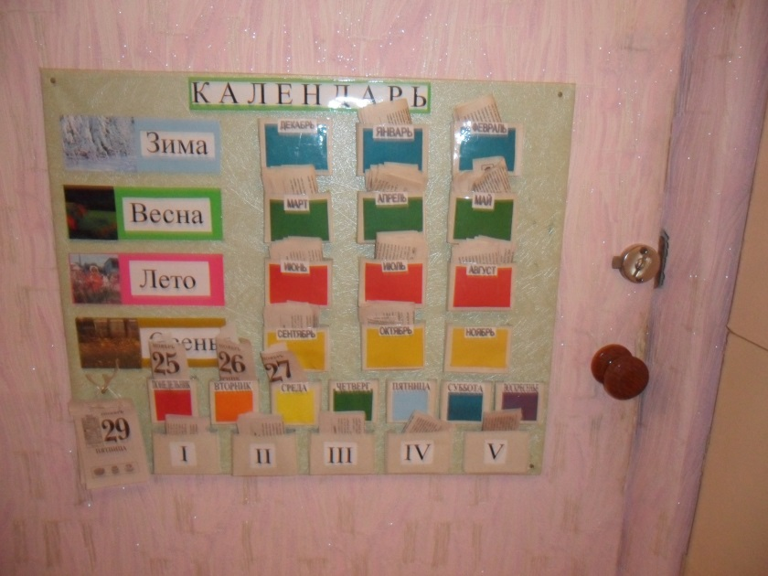
Социально-личностное направление представлено образовательными областями «Социализация», «Труд», «Безопасность».
Если не мы, то кто же,
Детям нашим поможет
Россию любить и знать!
Как важно не опоздать….

Slide 13
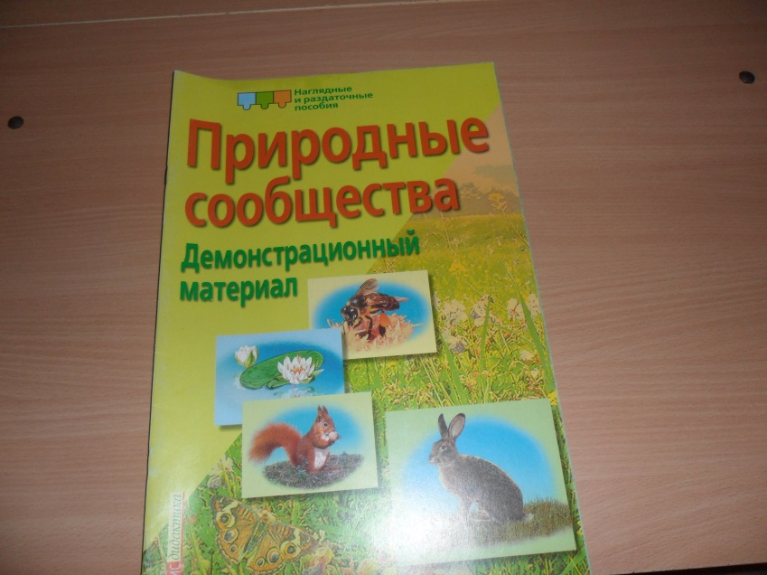
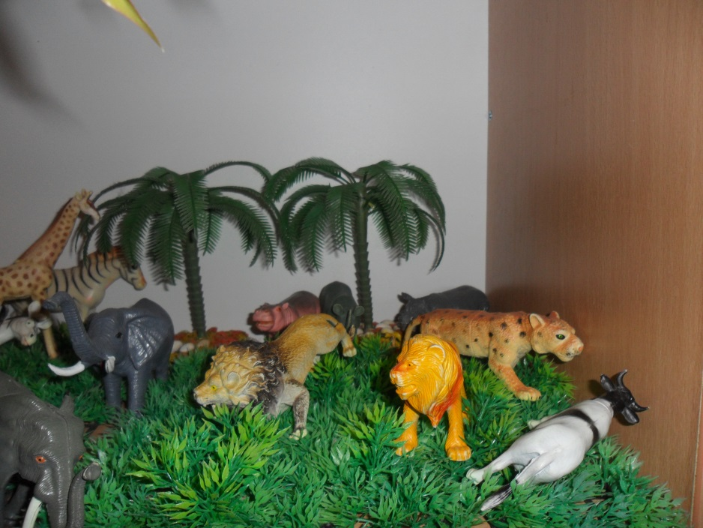
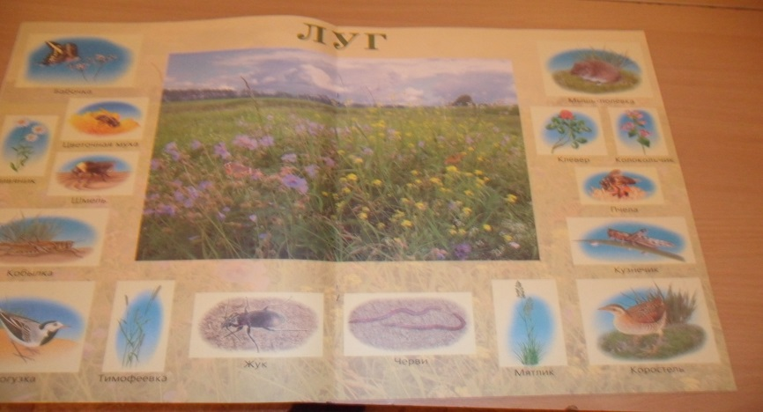
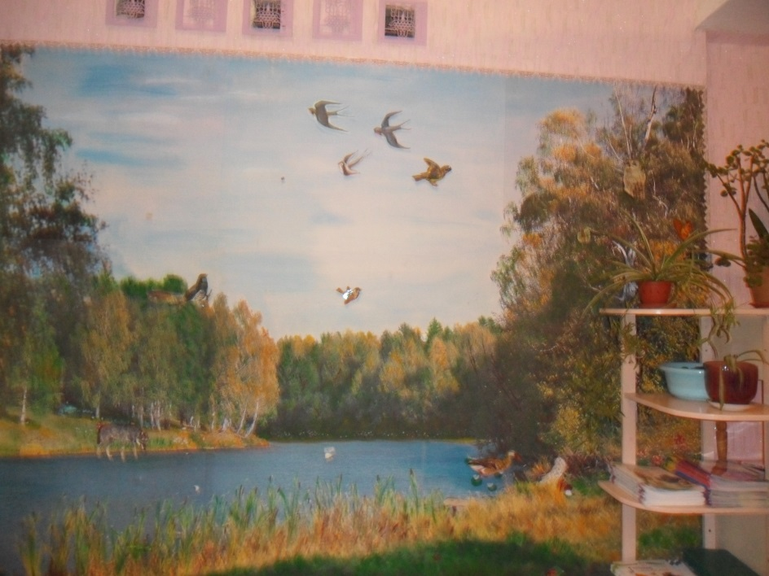
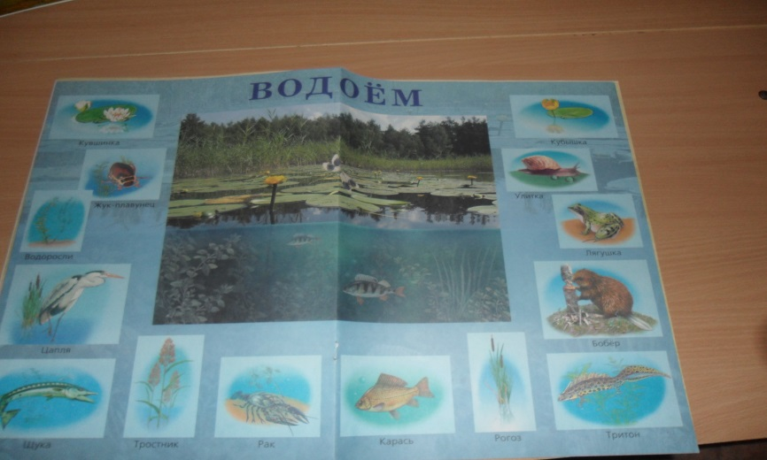

Slide 14
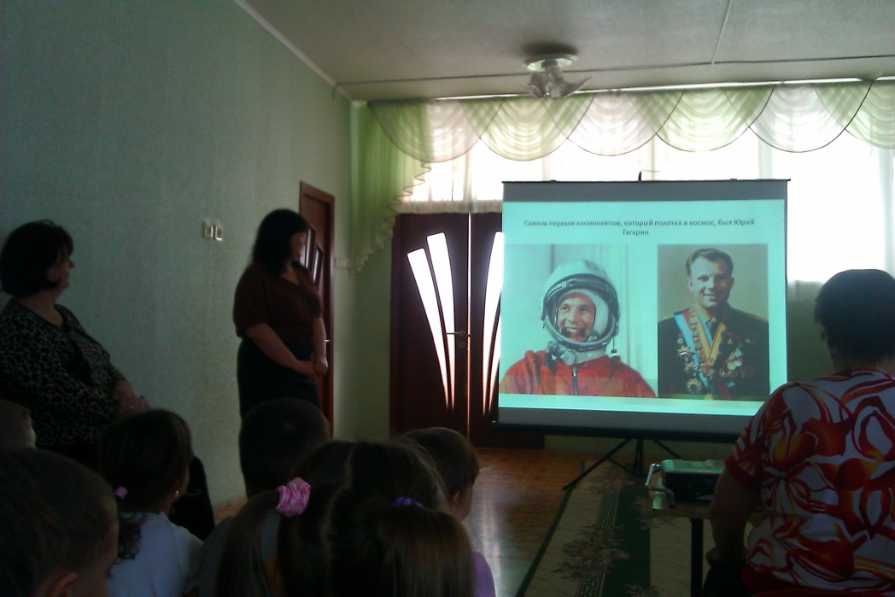
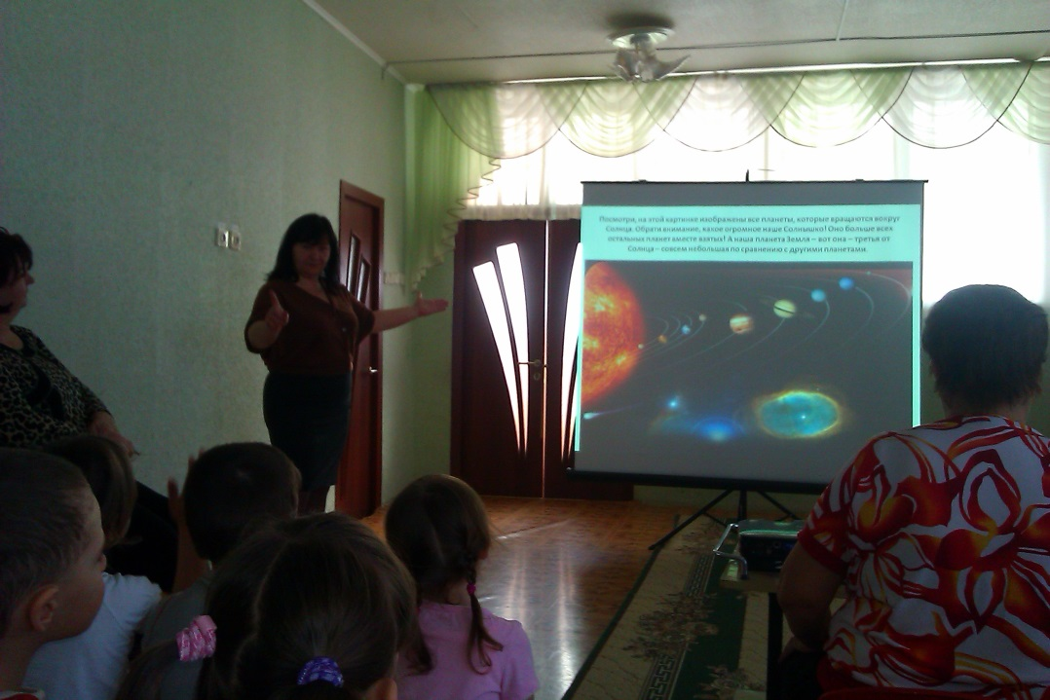
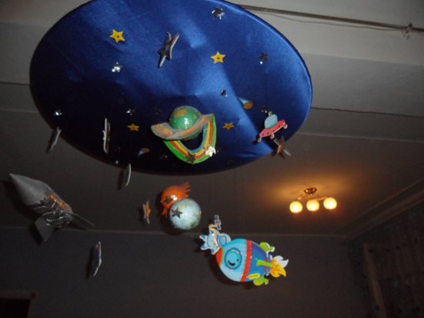
Ознакомление с первыми «шагами» по освоению человеком космоса

Slide 15
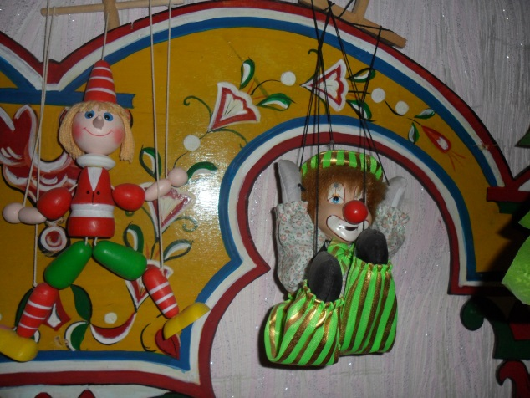
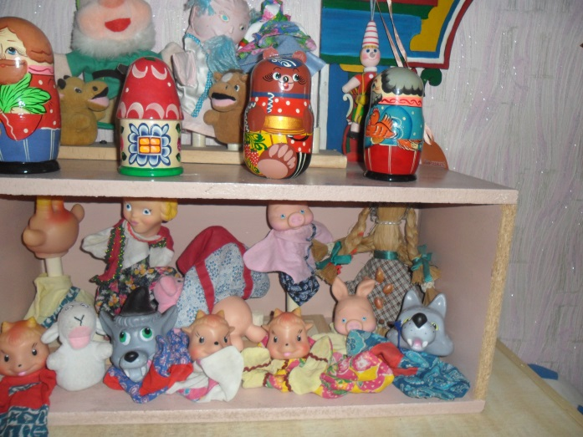
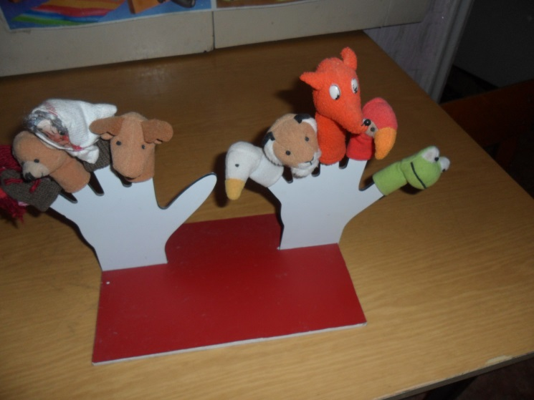
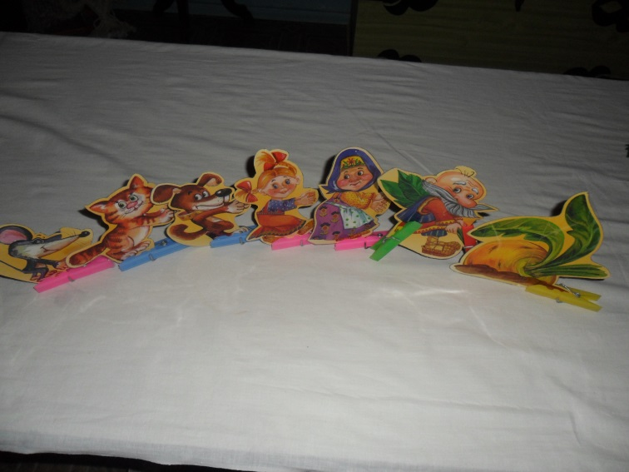
В нашей группе все актеры, Кукловоды и танцоры. Каждый день и каждый час Мы хотим играть для Вас!!!

Slide 16
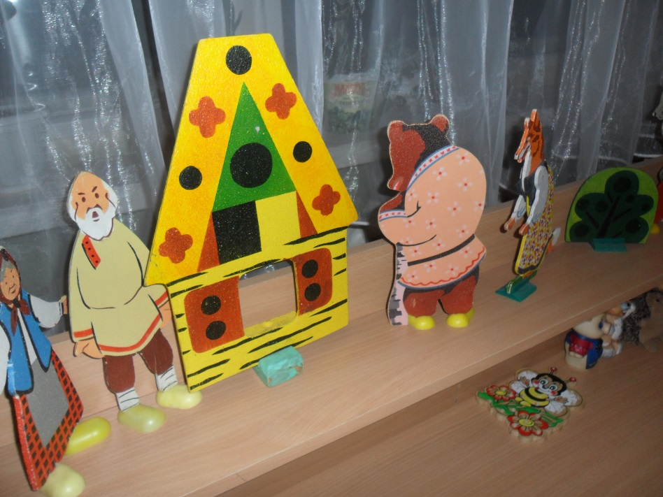
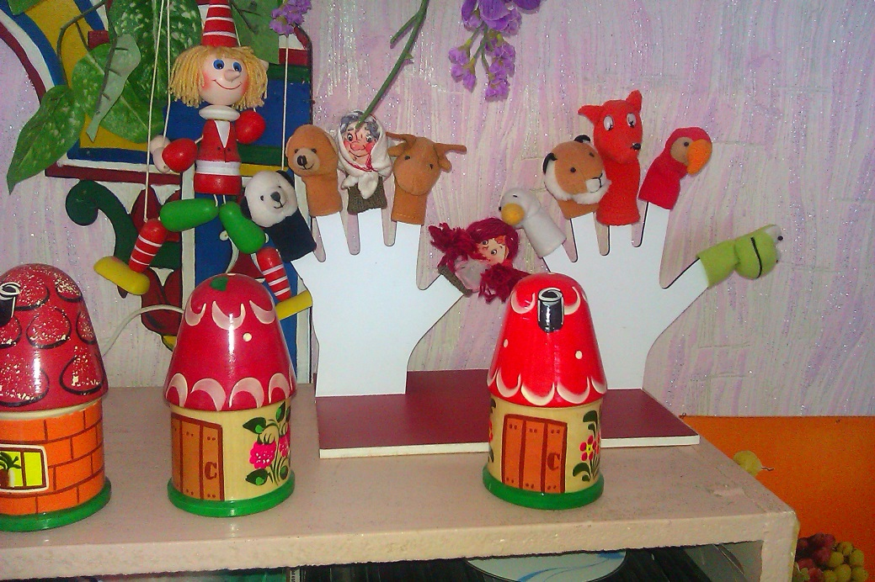
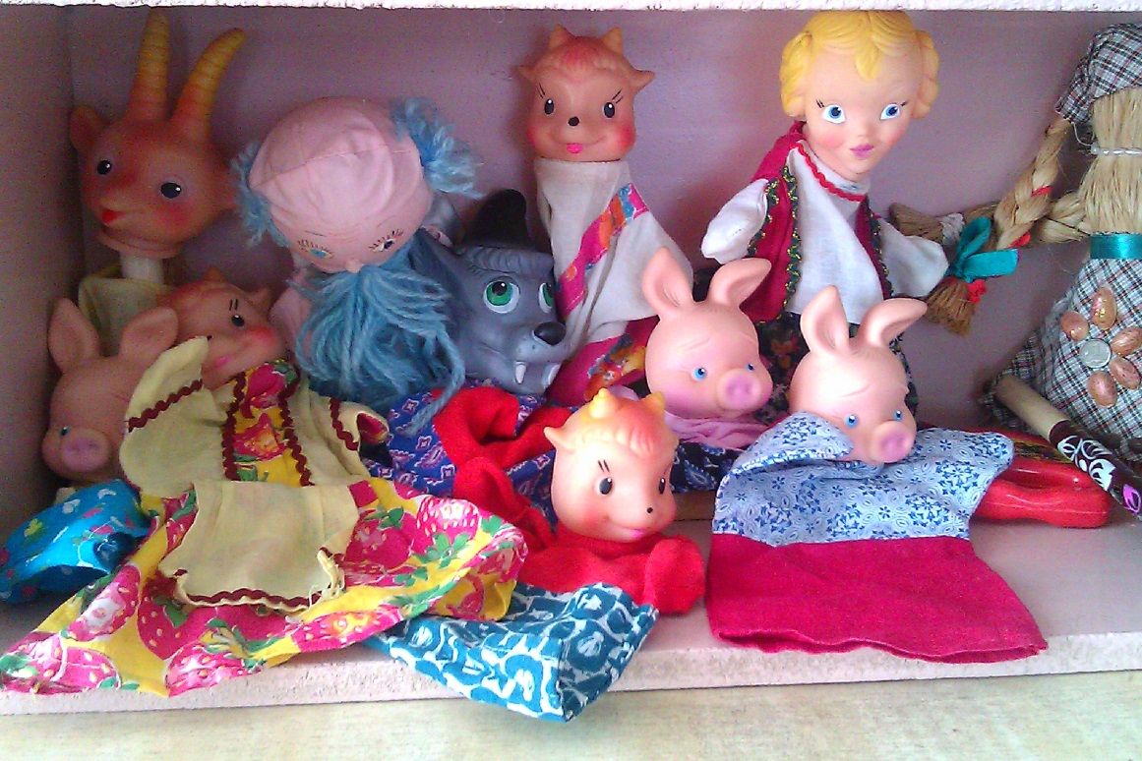

Slide 17
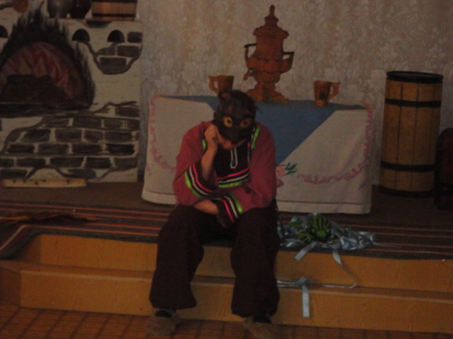
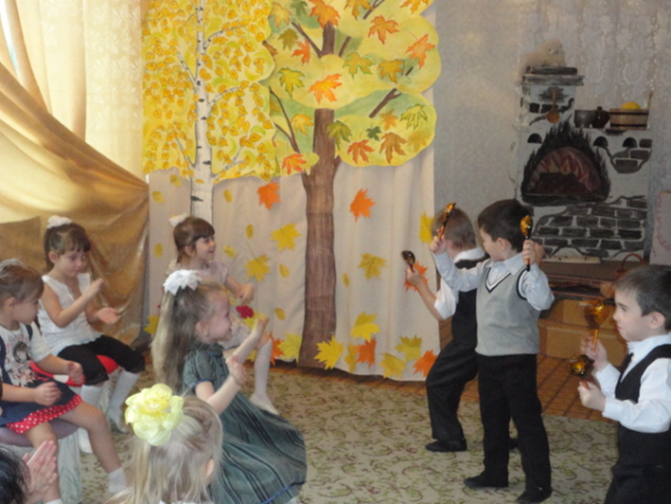

Slide 18
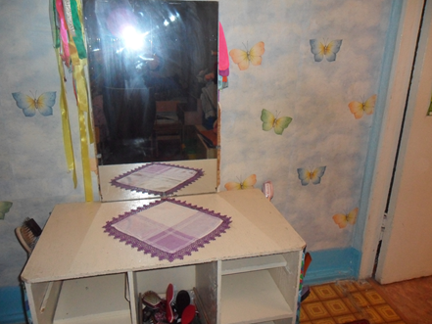
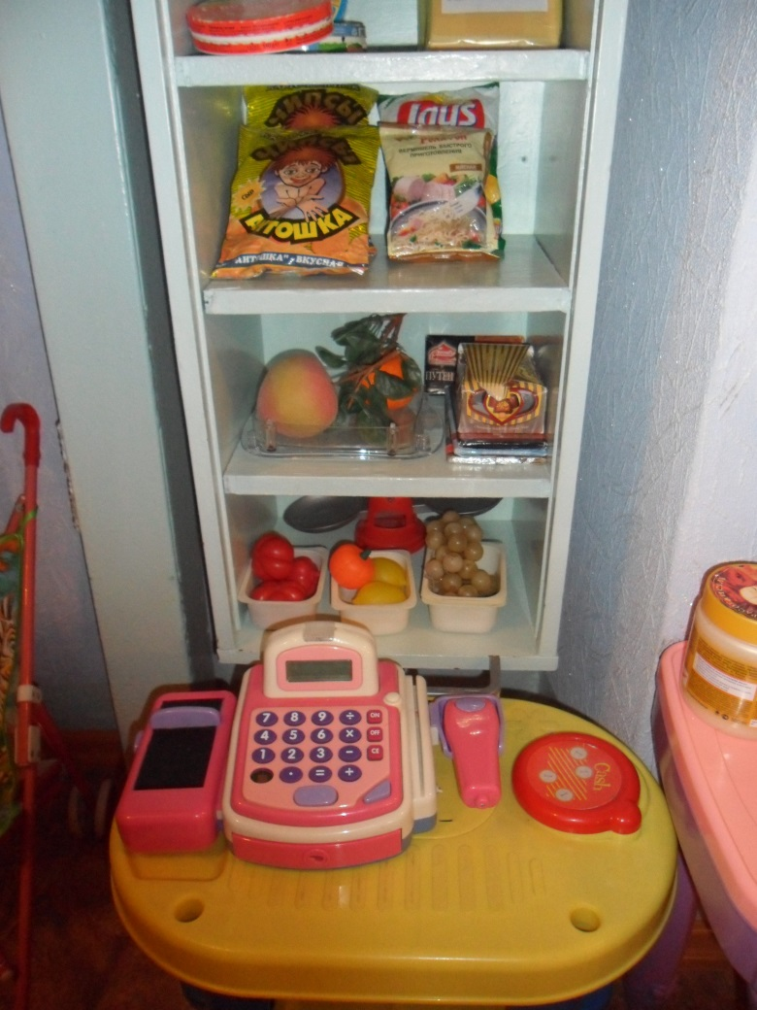
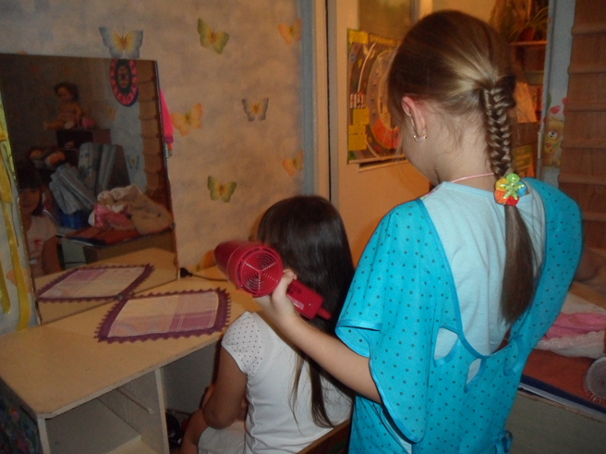
Использование игры как формы, средства организации детской жизни, как метод гармоничного развития ребенка, подготовки его к школе.

Slide 19
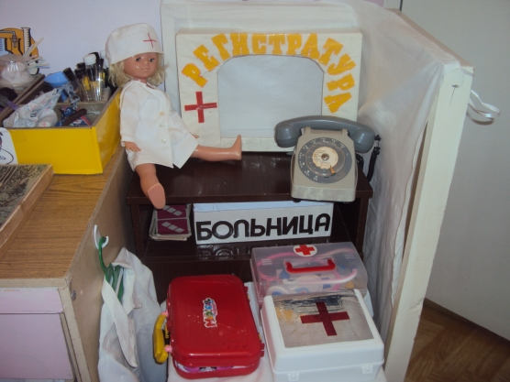
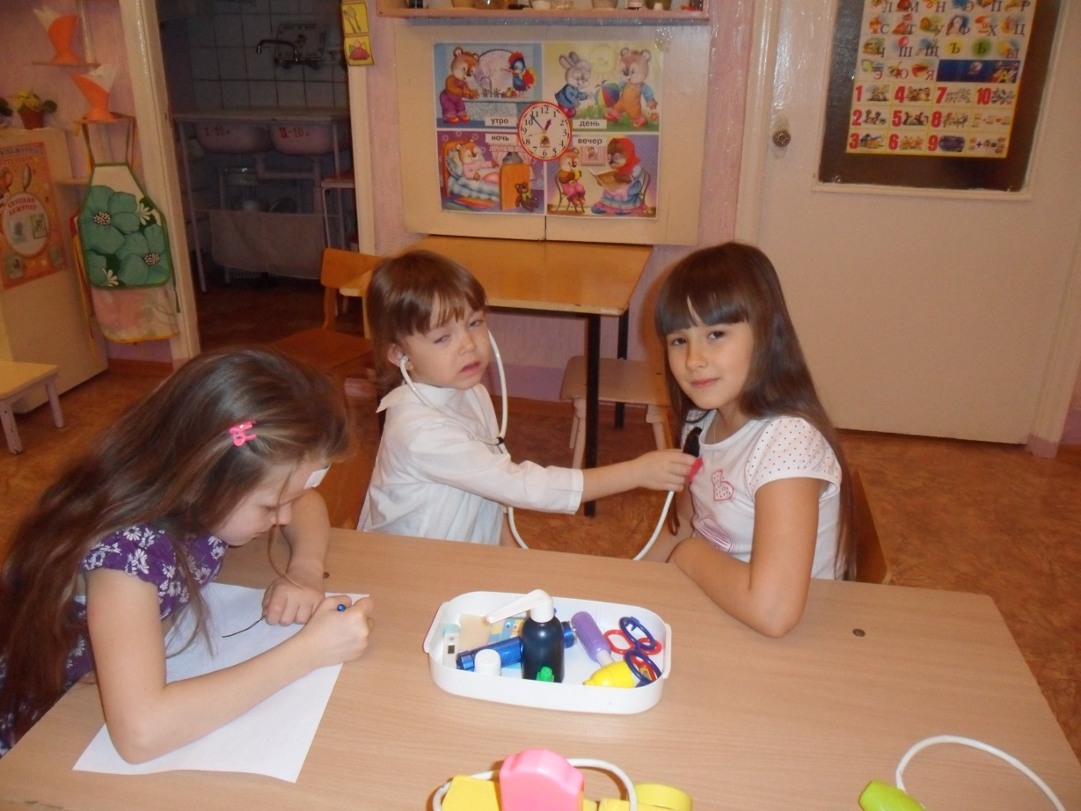

Slide 20
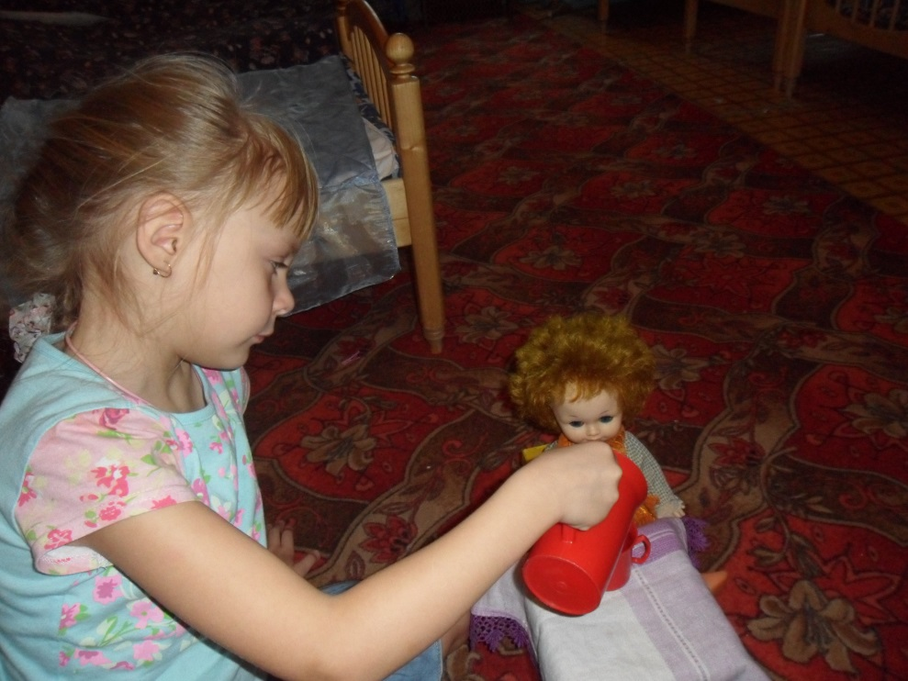
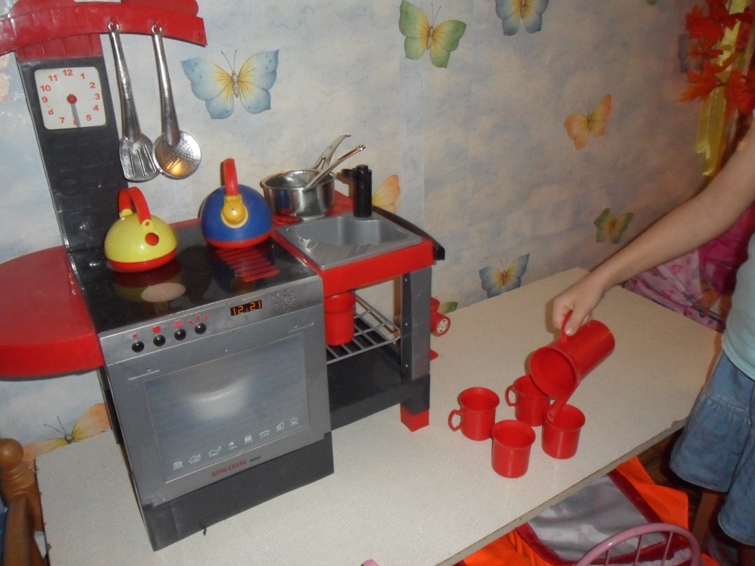
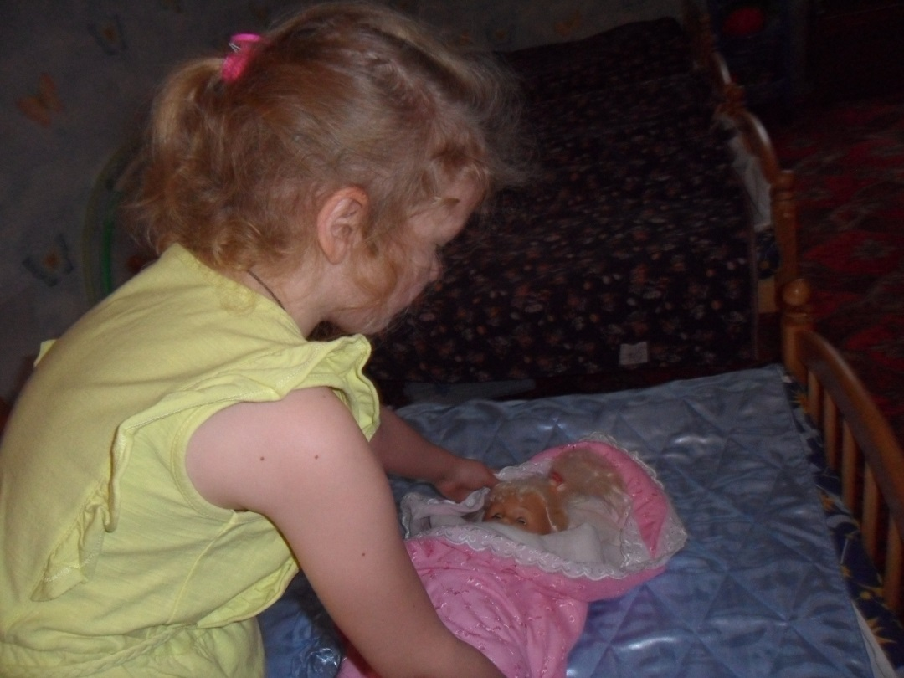

Slide 21
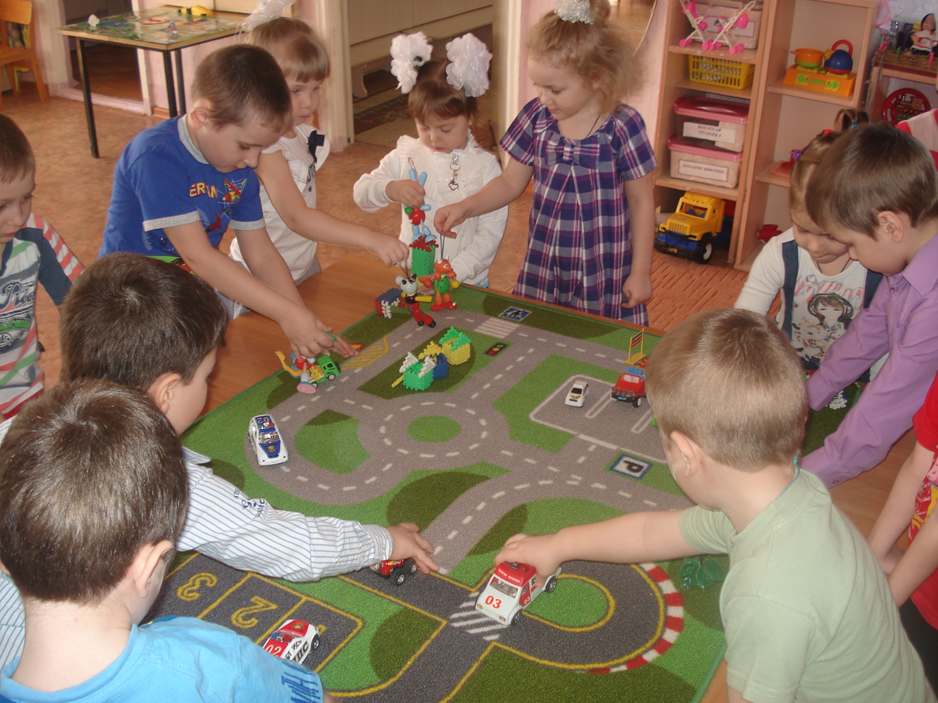

Slide 23
Всякое уменье трудом дается!

Slide 25
Для добра трудиться – есть чем похвалиться!

Slide 26
О безопасности в пути,
На улице и дома
Мы будем, знаю, говорить
Сегодня в группе снова.

Slide 28
Художественно-эстетическое направление представлено областями «Художественное творчество», «Музыка»
художественно-эстетическое воспитание способствует развитию гармонической личности. Умение чувствовать, понимать и ценить прекрасное не приходит само, его надо систематически развивать Основной целью художественно-эстетического воспитания детей является: - развитие способности художественного видения мира; - приобщение к миру искусства; - развитие художественно-творческих способностей.

Slide 31
Физическое направление представлено областями «Физическая культура», «Здоровье»
Если день начать с зарядки, Значит, будет всё в порядке. Нам пилюли и микстуру Заменяют физкультура!

Slide 34
Группу всю мы показали,
О себе все рассказали.
Вас в гости снова будем ждать,
Нам есть еще, что показать!

